Slide 1





BİR LİSTE İÇİNDE TEKRAR EDEN ÖĞELERİ BULMA

Slide 2

BİR LİSTE İÇİNDE TEKRAR EDEN ÖĞELERİ BULMA
Bir liste içinde tekrar eden öğeleri bulma(Finding Duplicate Elements in a List) algoritması problemin adından da belli olduğu üzere listedeki tekrar eden elemanların çeşitli nedenlerden dolayı bulma işlemini yapar. Bu nedenler bir göz atalım.
Veri Analizi ve Temizliği: Veri biliminde ve analizinde, tekrar eden öğeleri belirlemek verinin doğruluğunu ve tutarlılığını sağlamak için önemlidir.
Performans Optimizasyonu: Tekrar eden öğeleri bulmak ve bunları etkin bir şekilde ele almak, veri işleme sürelerini kısaltabilir ve algoritma performansını artırabilir.
Kaynak Kullanımının Azaltılması: Büyük veri kümeleriyle çalışırken, tekrar eden öğelerin bulunması ve bunların dikkate alınması, bellek ve işlemci gücü kullanımını azaltabilir.
Veri Görselleştirme ve Anlaşılabilirlik: Tekrar eden öğelerin belirlenmesi, veri setinin yapısal özelliklerini daha iyi anlamamıza ve görselleştirmemize yardımcı olabilir.

Slide 3

Bir liste içinde tekrar eden öğeleri bulmak gerçek hayatta nerelerde karşımıza çıkar?
Bu problemin karşımıza çıkabileceği sonsuz senaryolar mevcuttur.
Biz sizin için üç tanesini belirledik ve çözümü için gerekli sudo kod ve java kodlarını yazdık.
1)Bir grupta doğum yılı aynı olan kişiler: Yaş hesaplaması yapılırken kullanılabilir
(int değişken)
2) Bir cümlede tekrar eden harfleri bulan program(char değişken)
3)Bir dükkandaki malzeme sayımı(String değişken)

Slide 4
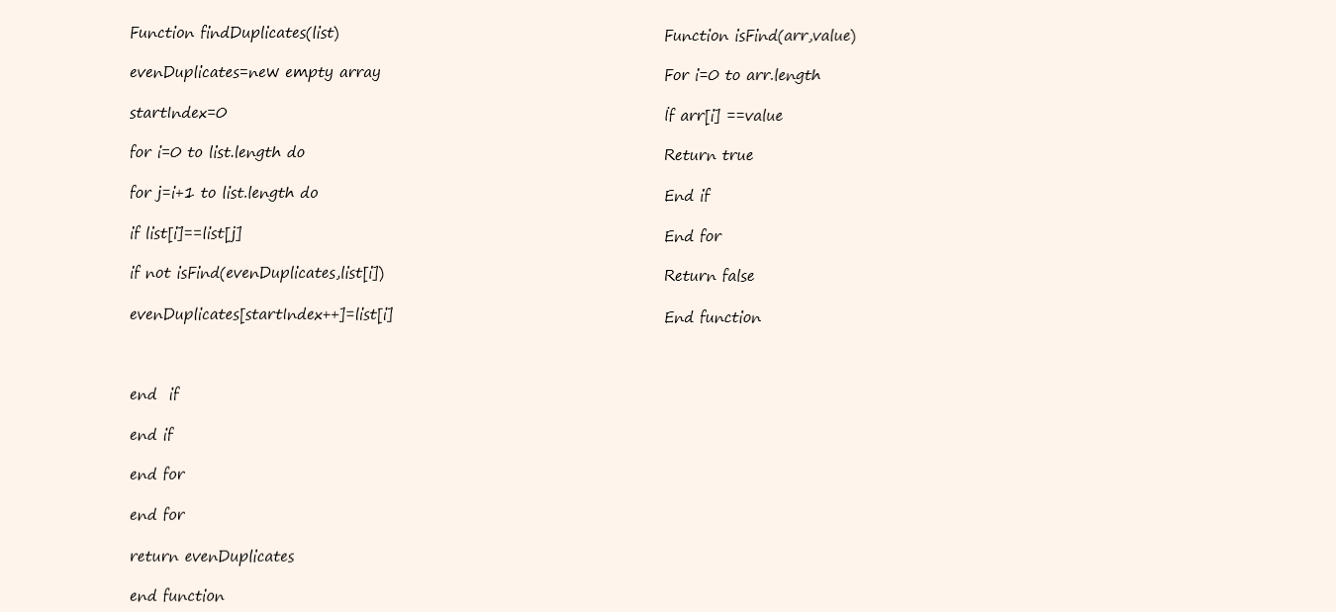

Slide 5
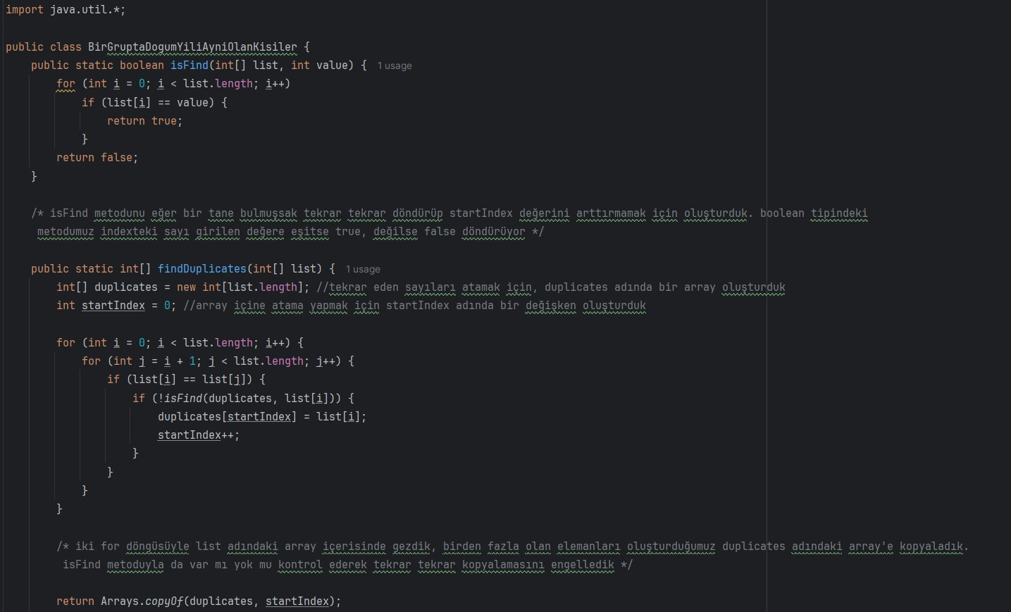
Listedeki aynı doğum yıllarını bulan kod

Slide 6
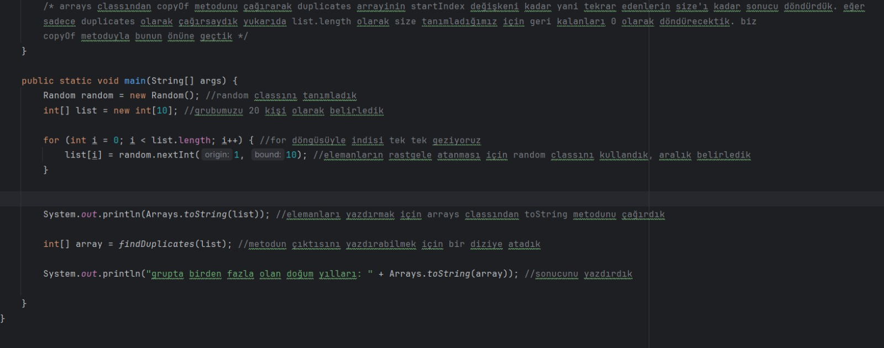
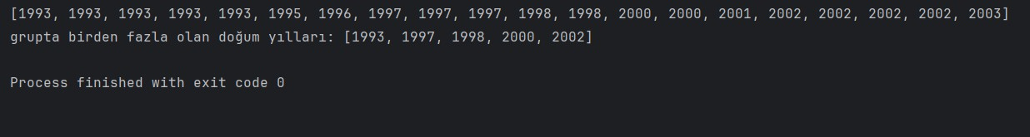

Slide 7
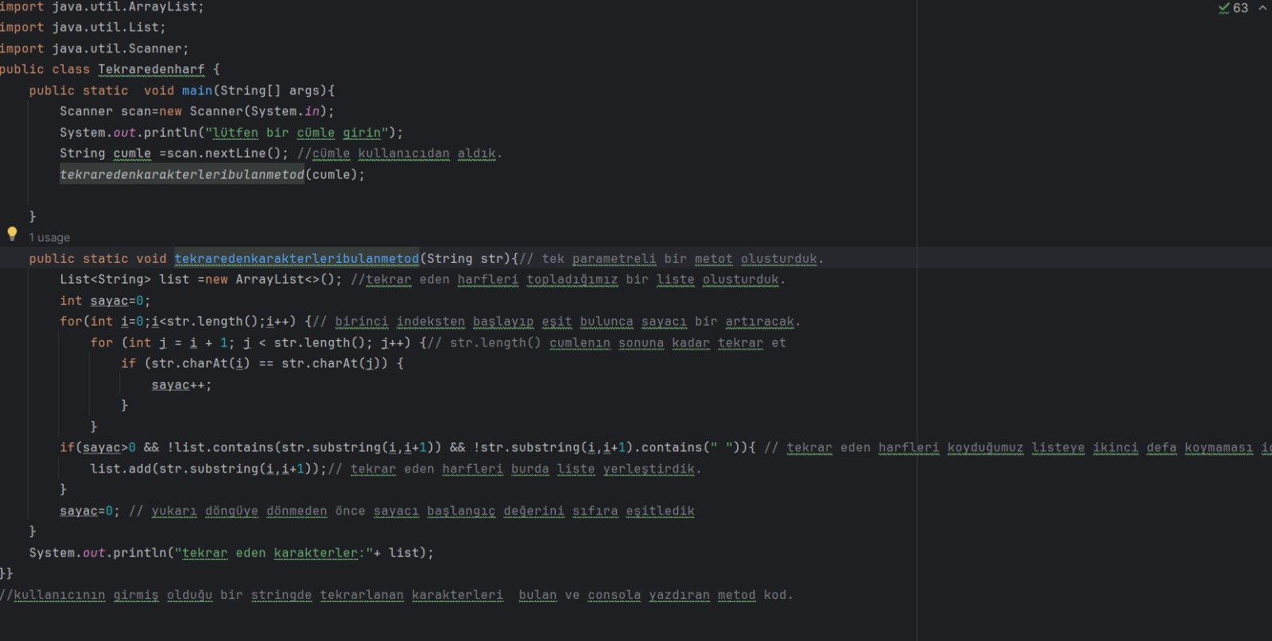
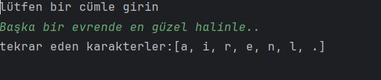
Bir cümlede tekrar eden harfleri bulan kod

Slide 8
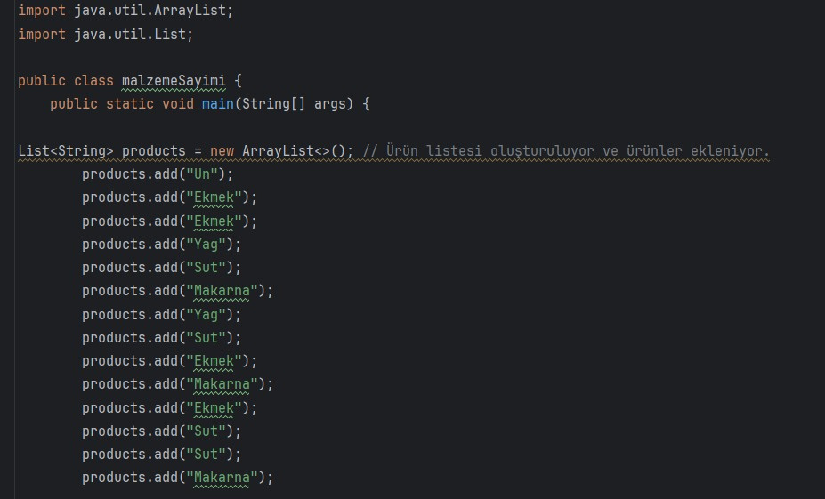
Malzeme sayımında birden fazla olan malzemeleri veren kod

Slide 9
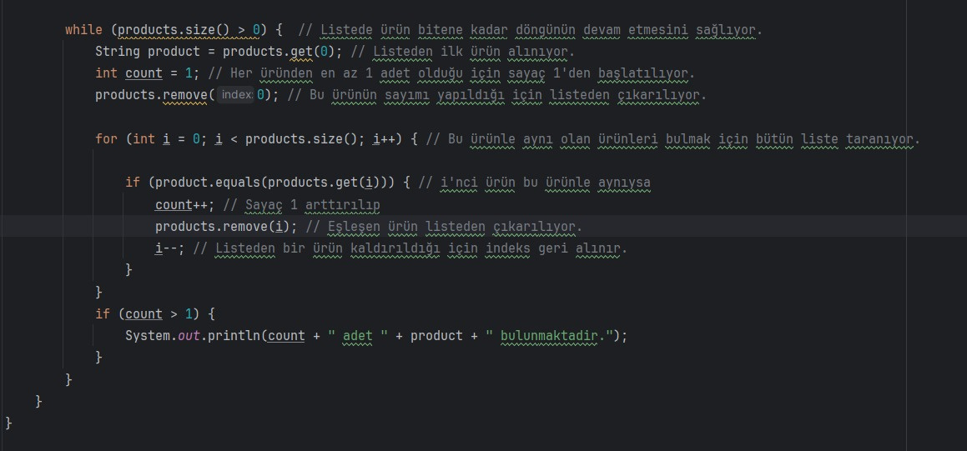
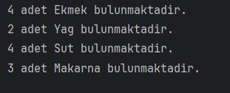

Slide 10


Teşekkürler
Hazırlayanlar
ESRA AKTULUM
ŞİFANUR ÖNAL
SÜMEYYE ELGİN
ERVA BAYBURTLU

